Slide 1
Презентация за дипломен проект
Изготвил: Милен Станоев
Група: CHC 14222
Дипломен ръководител: Георги Стоев

Slide 2
Цел на проекта
Създаване на уеб базирана система за управление на бележки, изградена върху микросървис архитектура.
Регистрация и менажиране на потребителите и техните профили.
Осигуряване на сигурността на системата чрез JWT и ролеви достъп (ADMIN, USER).
Визуален потребителски интефейс с React.

Slide 3
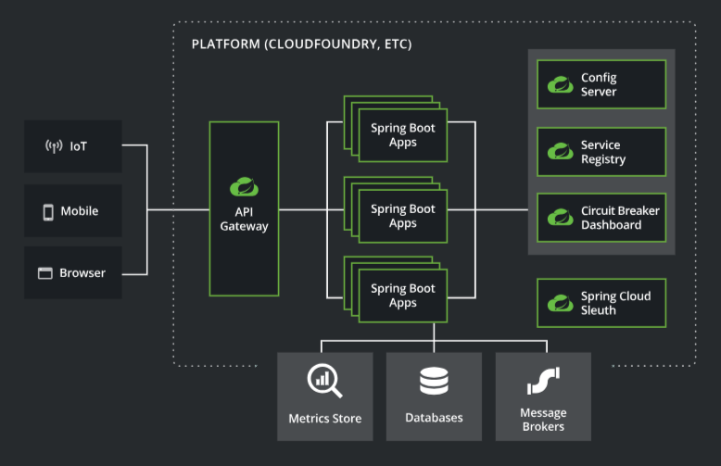
Архитектура, по която е работено за изграждането на проекта
От показаната архитектура са изпълнени:
API Gateway;
Spring Boot Apps – User and Notes services
Database – MongoDB
Service Registry – Eureka
Начален стадий на Metrics Store

Slide 4
Актуалност и стойност
Проектът има висока стойност и е изключително актуален, тъй като използва архитектура от микроуслуги, които са широко използвани в съвремието от големи компании като Netflix, Amazon, Uber.
Може да се използва като обучителен проект за усвояване на технологии като – Spring Boot, JWT, Docker, React.
Има голяма възможност за разширяване и подобряване на функционалностите.
Може да служи като начална точка за обучение по DevOps, CI/CD, cloud-базирани и Kubernetes;

Slide 5
Използвани технологии
Технология | Роля в проекта | Реална употреба
Spring Boot | Бърза разработка на бекенд | Backend на Spotify, Netflix
React.js | Модерен UI | Facebook, Instagram
Docker | Контейнеризация на услуги | DevOps процеси в AWS, Azure
JWT (JSON Web Token) | Сигурен достъп | Авторизация в мобилни и уеб апликации
Eureka | Service Discovery | Мащабируеми системи
Prometheus | Мониторинг | Monitoring и DevOps
Swagger | Документация на API | Стандартизация и лесно тестване на ендпойнти
IntelliJ IDEA | Среда за разработка

Slide 6
Сигурност и авторизация
За да се осигури сигурността в проекта и login-а на потребителите, в проекта е използван JWT, който носи:
ID на потребителя;
Имейл;
Парола;
Роля;
Достъпа до ресурси се определя според ролята (ADMIN, USER)

Slide 7
Контейнеризация с Docker
Контейнеризацията с Docker предоставя лесно менажиране и стартиране на всички микросървиси с docker-compose
Лесна локална разработка и по-късно cloud-deployment в AWS (EKS), Google Cloud (GKE), Azure (AKS) с помощта на Kubernetes.
В реалния свят е основа на CI/CD ( continuous integration (CI) and continuous delivery (CD) ) процесите

Slide 8
Мониторинг с Prometheus
Реализиран е чрез Spring Boot Actuator + Prometheus.
Използва се за следене на доброто състояние на приложението и генерирането на метрики.
Чрез него проектът получава по-завършен вид и той служи като предпоставка за подготовка за продъкшън среди.

Slide 9
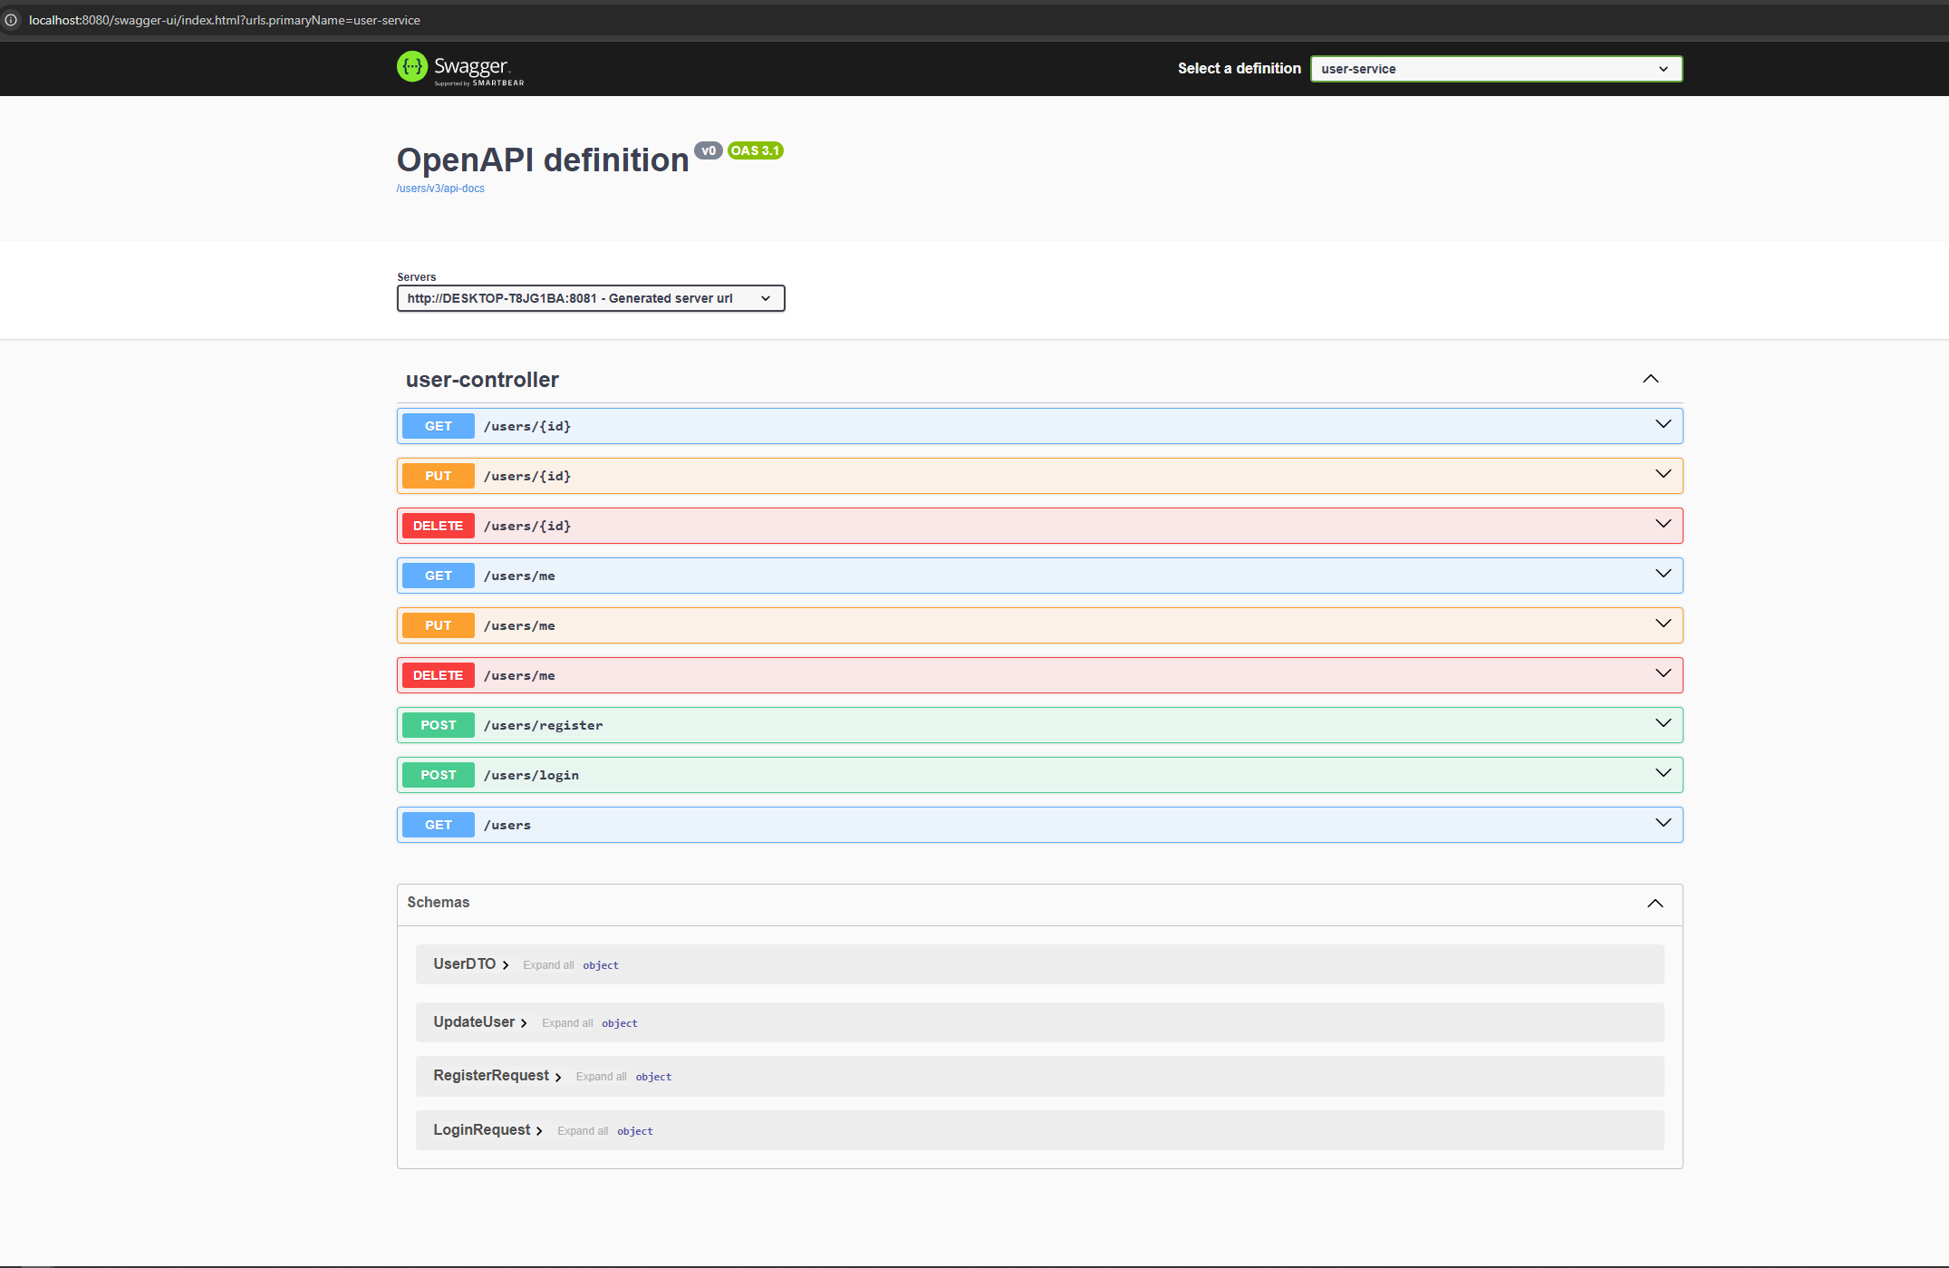
Документиране на API със Swagger
Показва всички достъпни ендпойнти на системата
Какво дава:
Автоматична документация
Възможност за тестване на API без Postman
Яснота за разработчици и QA

Slide 10
Предизвикателства и трудности по време на работа
Неуспешни заявки при липсваща авторизация
Сложност при настройка на JWT и Spring Security
Неуспешни заявки при липсваща авторизация
Управление на токени между микросървиси
Сложност в търсене и филтрация в MongoDB
Преодолени с:
Swagger за тестване
Логване и дебъгване
Разделяне на кода на ясно дефинирани слоеве

Slide 11
Идеи за разширяване
Изпращане на имейли при регистрация/изтриване
Имплементация на нотификации
Свързване с мобилно приложение
Добавяне на RabbitMQ или Kafka
Методи за споделяне на бележки между потребители

Slide 12
Изводи и развитие
Успешно реализиран CRUD + сигурност + ролеви достъп
Реализация на микросървиси с Discovery, Gateway
Усвояване на съвременна архитектура
Реална интеграция на DevOps и Cloud подходи
Готовност за реална работа в екипни и индустриални условия

Slide 13
Благодаря за вниманието! 😃

